Slide 1
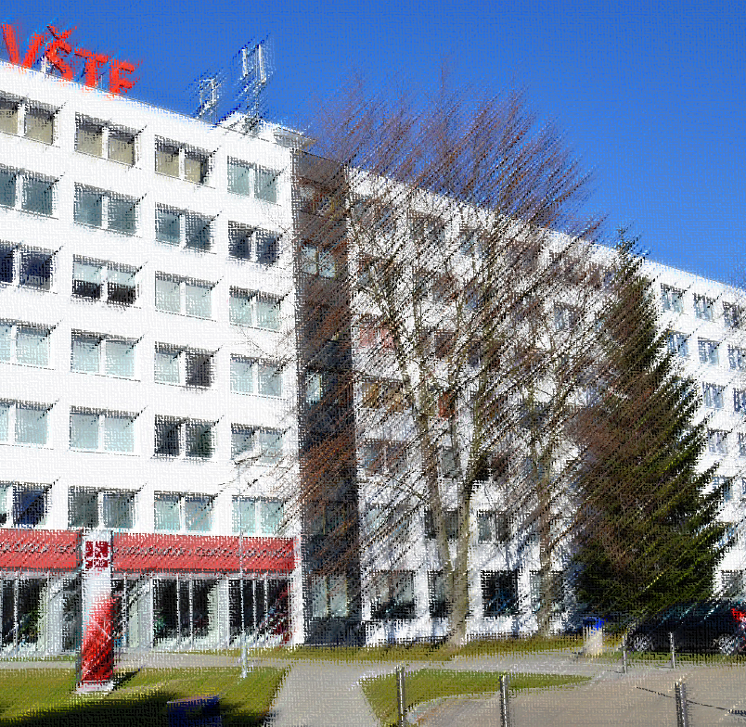
Problematika moderních technologií v řízení dopravy ve společnosti
GW
Vysoká škola technická a ekonomická
v Českých Budějovicích
Ústav technicko-technologický
Autor diplomové práce: Bc. Vendula Mezková
Vedoucí diplomové práce: doc. Ing. Rudolf Kampf, Ph.D., MBA
Oponent diplomové práce: Ing. Martin Komorný

Slide 2

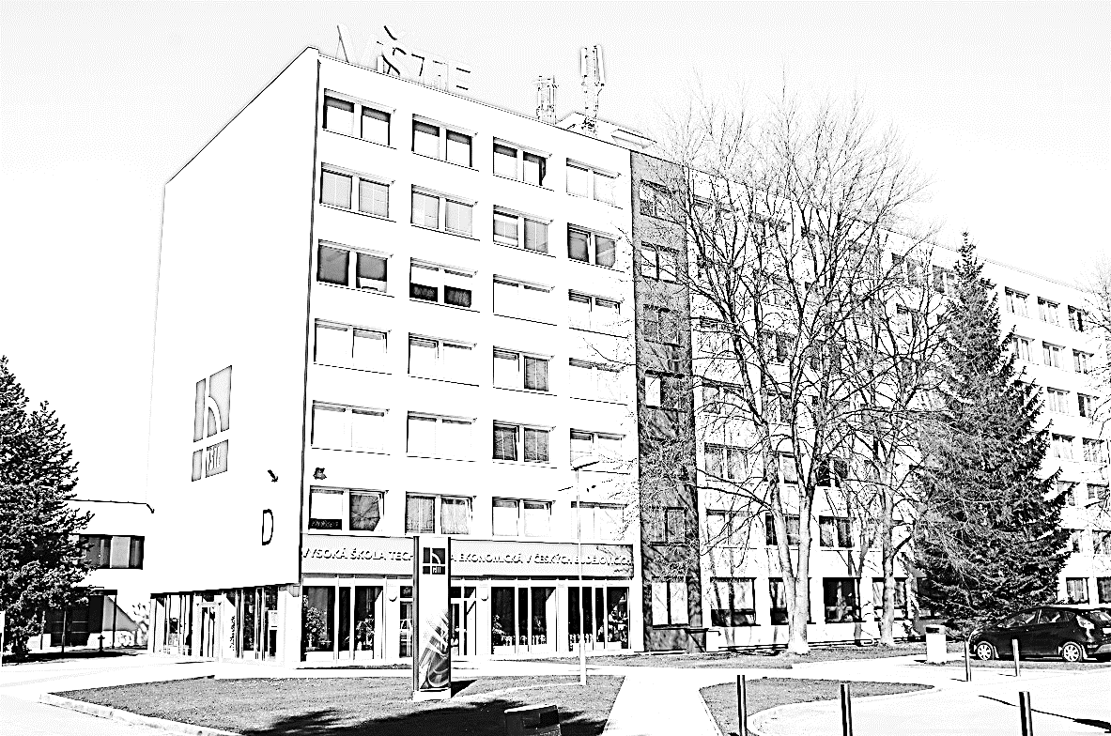
Cíl práce
Analýza technologie řízení dopravy ve firmě
GW Logistics a.s.
Návrh moderní technologie pro komunikaci mezi dispečerem a řidičem v silniční nákladní dopravě
Ústav technicko-technologický Bc. Vendula Mezková

Slide 3
Motivace a důvody řešení daného problému
Zastaralý a složitý systém
Aktuální problematika v daném podniku
Porovnání teoretických znalostí s praktickými
Ústav technicko-technologický Bc. Vendula Mezková

Slide 4
Použité metody
Vícekriteriální hodnocení
  Metoda výběru vah
    Metoda pořadí
  Metoda vyhodnocení variant
    Metoda WSA
    Metoda TOPSIS
Ústav technicko-technologický Bc. Vendula Mezková

Slide 5
Současný systém
Dopravní systém ECHOTRACK
Podnikový systém EDISON
Dopravní burzy RAALTRANS a TIMOCOM
Ústav technicko-technologický Bc. Vendula Mezková

Slide 6
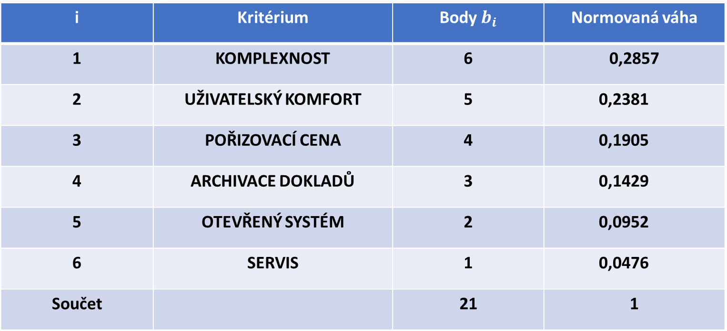
Dosažené výsledky
Metoda pořadí
i | Kritérium | Body $b_{i}$ | Normovaná váha
1 | KOMPLEXNOST | 6 | 0,2857
2 | UŽIVATELSKÝ KOMFORT | 5 | 0,2381
3 | POŘIZOVACÍ CENA | 4 | 0,1905
4 | ARCHIVACE DOKLADŮ | 3 | 0,1429
5 | OTEVŘENÝ SYSTÉM | 2 | 0,0952
6 | SERVIS | 1 | 0,0476
Součet |  | 21 | 1
Ústav technicko-technologický Bc. Vendula Mezková

Slide 7
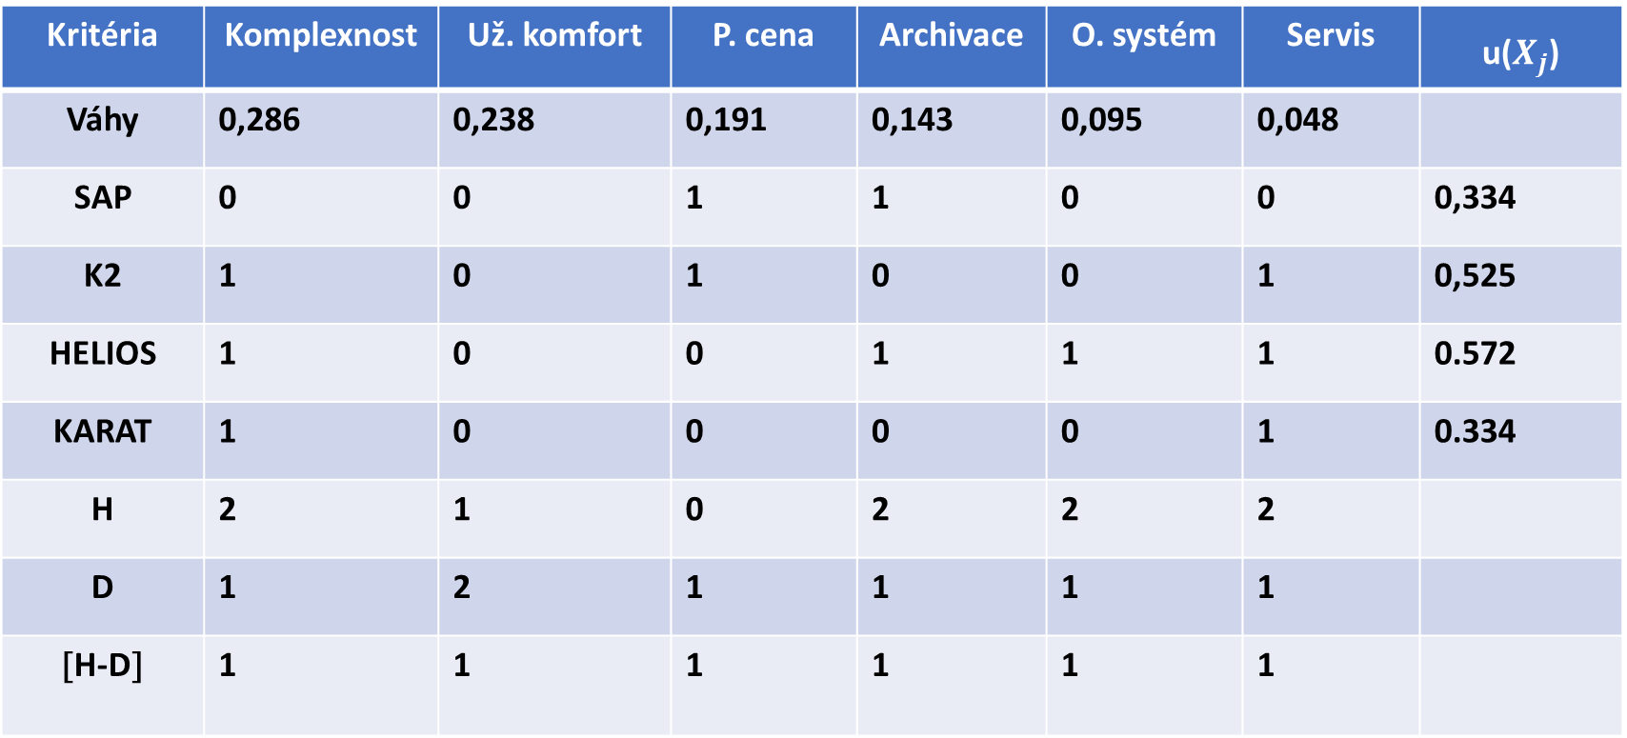
Dosažené výsledky
Metoda WSA
Kritéria | Komplexnost | Už. komfort | P. cena | Archivace | O. systém | Servis | u($X_{j}$)
Váhy | 0,286 | 0,238 | 0,191 | 0,143 | 0,095 | 0,048
SAP | 0 | 0 | 1 | 1 | 0 | 0 | 0,334
K2 | 1 | 0 | 1 | 0 | 0 | 1 | 0,525
HELIOS | 1 | 0 | 0 | 1 | 1 | 1 | 0.572
KARAT | 1 | 0 | 0 | 0 | 0 | 1 | 0.334
H | 2 | 1 | 0 | 2 | 2 | 2
D | 1 | 2 | 1 | 1 | 1 | 1
[H-D] | 1 | 1 | 1 | 1 | 1 | 1
Ústav technicko-technologický Bc. Vendula Mezková

Slide 8
Dosažené výsledky
Metoda TOPSIS
Kritéria | Komplexnost | Už. komfort | P. cena | Archivace | O. systém | Servis | 𝒅𝒊+ | 𝒅𝒊− | 𝒄𝒊
Váhy | 0,286 | 0,238 | 0,191 | 0,143 | 0,095 | 0,048
SAP | 0,143 | 0 | 0,135 | 0,091 | 0,036 | 0,013 | 0,286 | 0,071 | 0,199
K2 | 0,143 | 0,38 | 0,135 | 0,045 | 0,036 | 0,027 | 0,201 | 0,149 | 0,426
HELIOS | 0,143 | 0,138 | 0 | 0,045 | 0,036 | 0,027 | 0,151 | 0,305 | 0,669
KARAT | 0,143 | 0,138 | 0 | 0,091 | 0,072 | 0,027 | 0,558 | 0,241 | 0,214
VZOREC | 4 | 1,73 | 1,41 | 3,16 | 2,65 | 3,61
H | 0,143 | 0,238 | 0 | 0,143 | 0,095 | 0,048
D | 0,143 | 0 | 0,191 | 0,045 | 0,036 | 0,013
Ústav technicko-technologický Bc. Vendula Mezková

Slide 9
Závěrečné shrnutí
Výběr nového systému pomocí vícekriteriálního
hodnocení
POŘADÍ | SYSTÉM
1. | HELIOS
2. | K2
3. | KARAT
4. | SAP
Ústav technicko-technologický Bc. Vendula Mezková

Slide 10
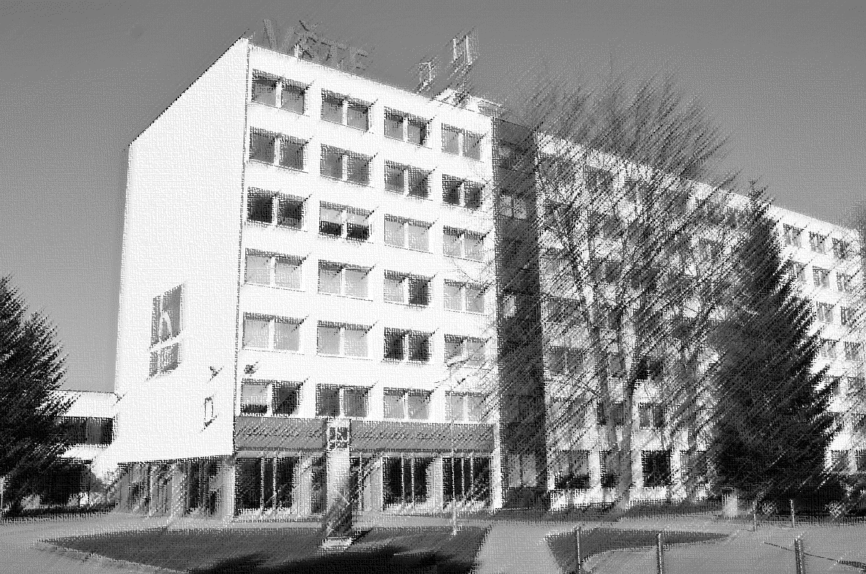
Děkuji za pozornost
Ústav technicko-technologický Bc. Vendula Mezková

Slide 11
Otázky vedoucího a oponenta
?
Bude mít zavedení nových technologií dopad na zákazníky společnosti GW?
Bude váš návrh ve firmě realizovaný?
O kolik stoupla efektivita dispečera při pořízení nového systému Helios Orange?
Objevili se provozní nedostatky implementací nového systému pokud byl již instalován? Pokud ano jaké?
Ústav technicko-technologický Bc. Vendula Mezková

